Slide 1
Бенчмаркинг квантовых компьютеров
Чернявский А.Ю., Бантыш Б.И., Богданов Ю.И.
Физико-технологический институт имени К.А. Валиева РАН

Slide 2
Что такое бенчмаркинг?

Slide 3
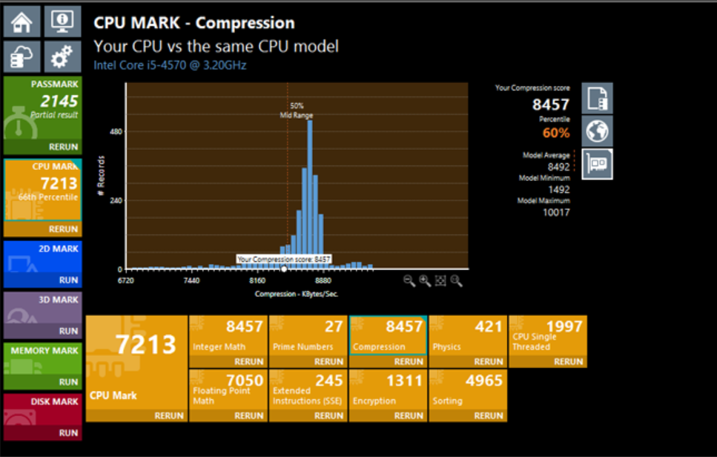
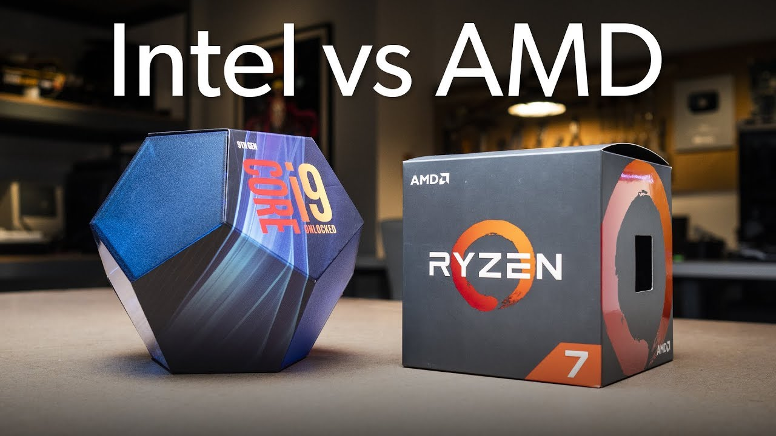
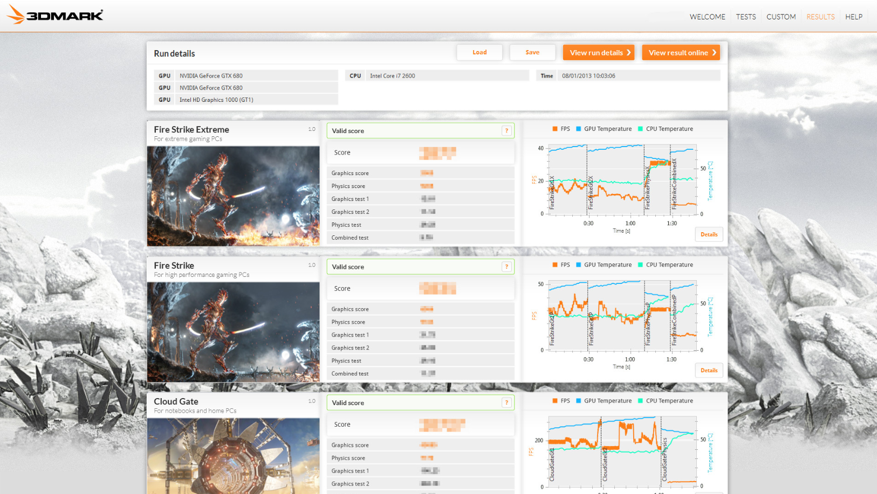
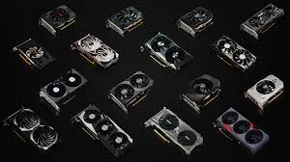
Пример: выбор компьютерного “железа”

Slide 4
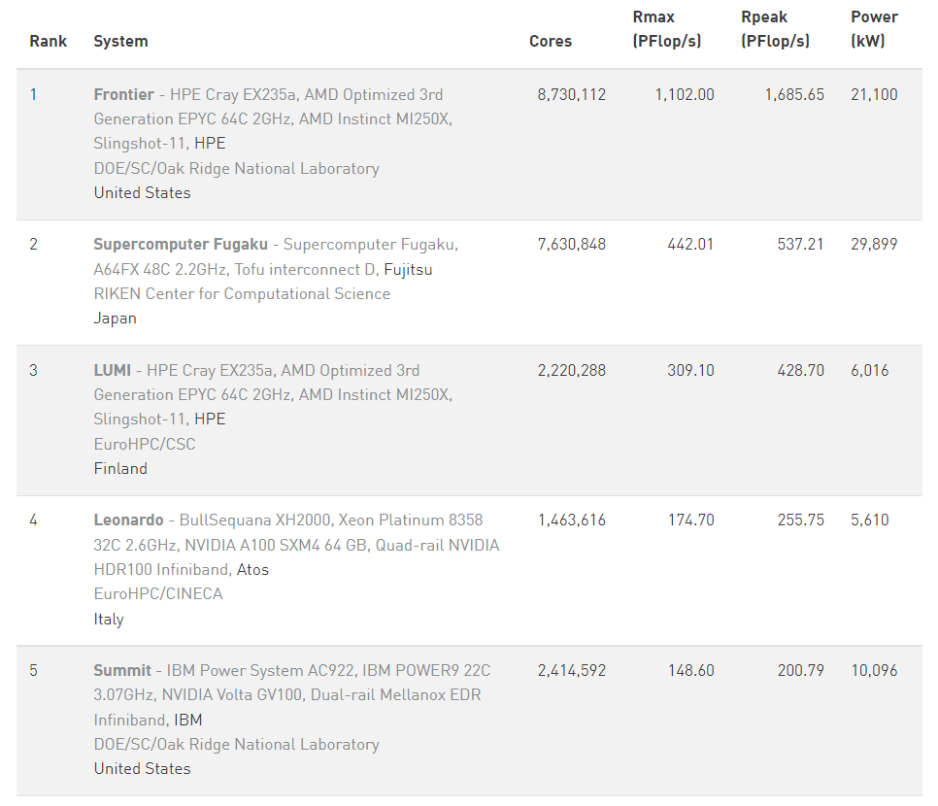
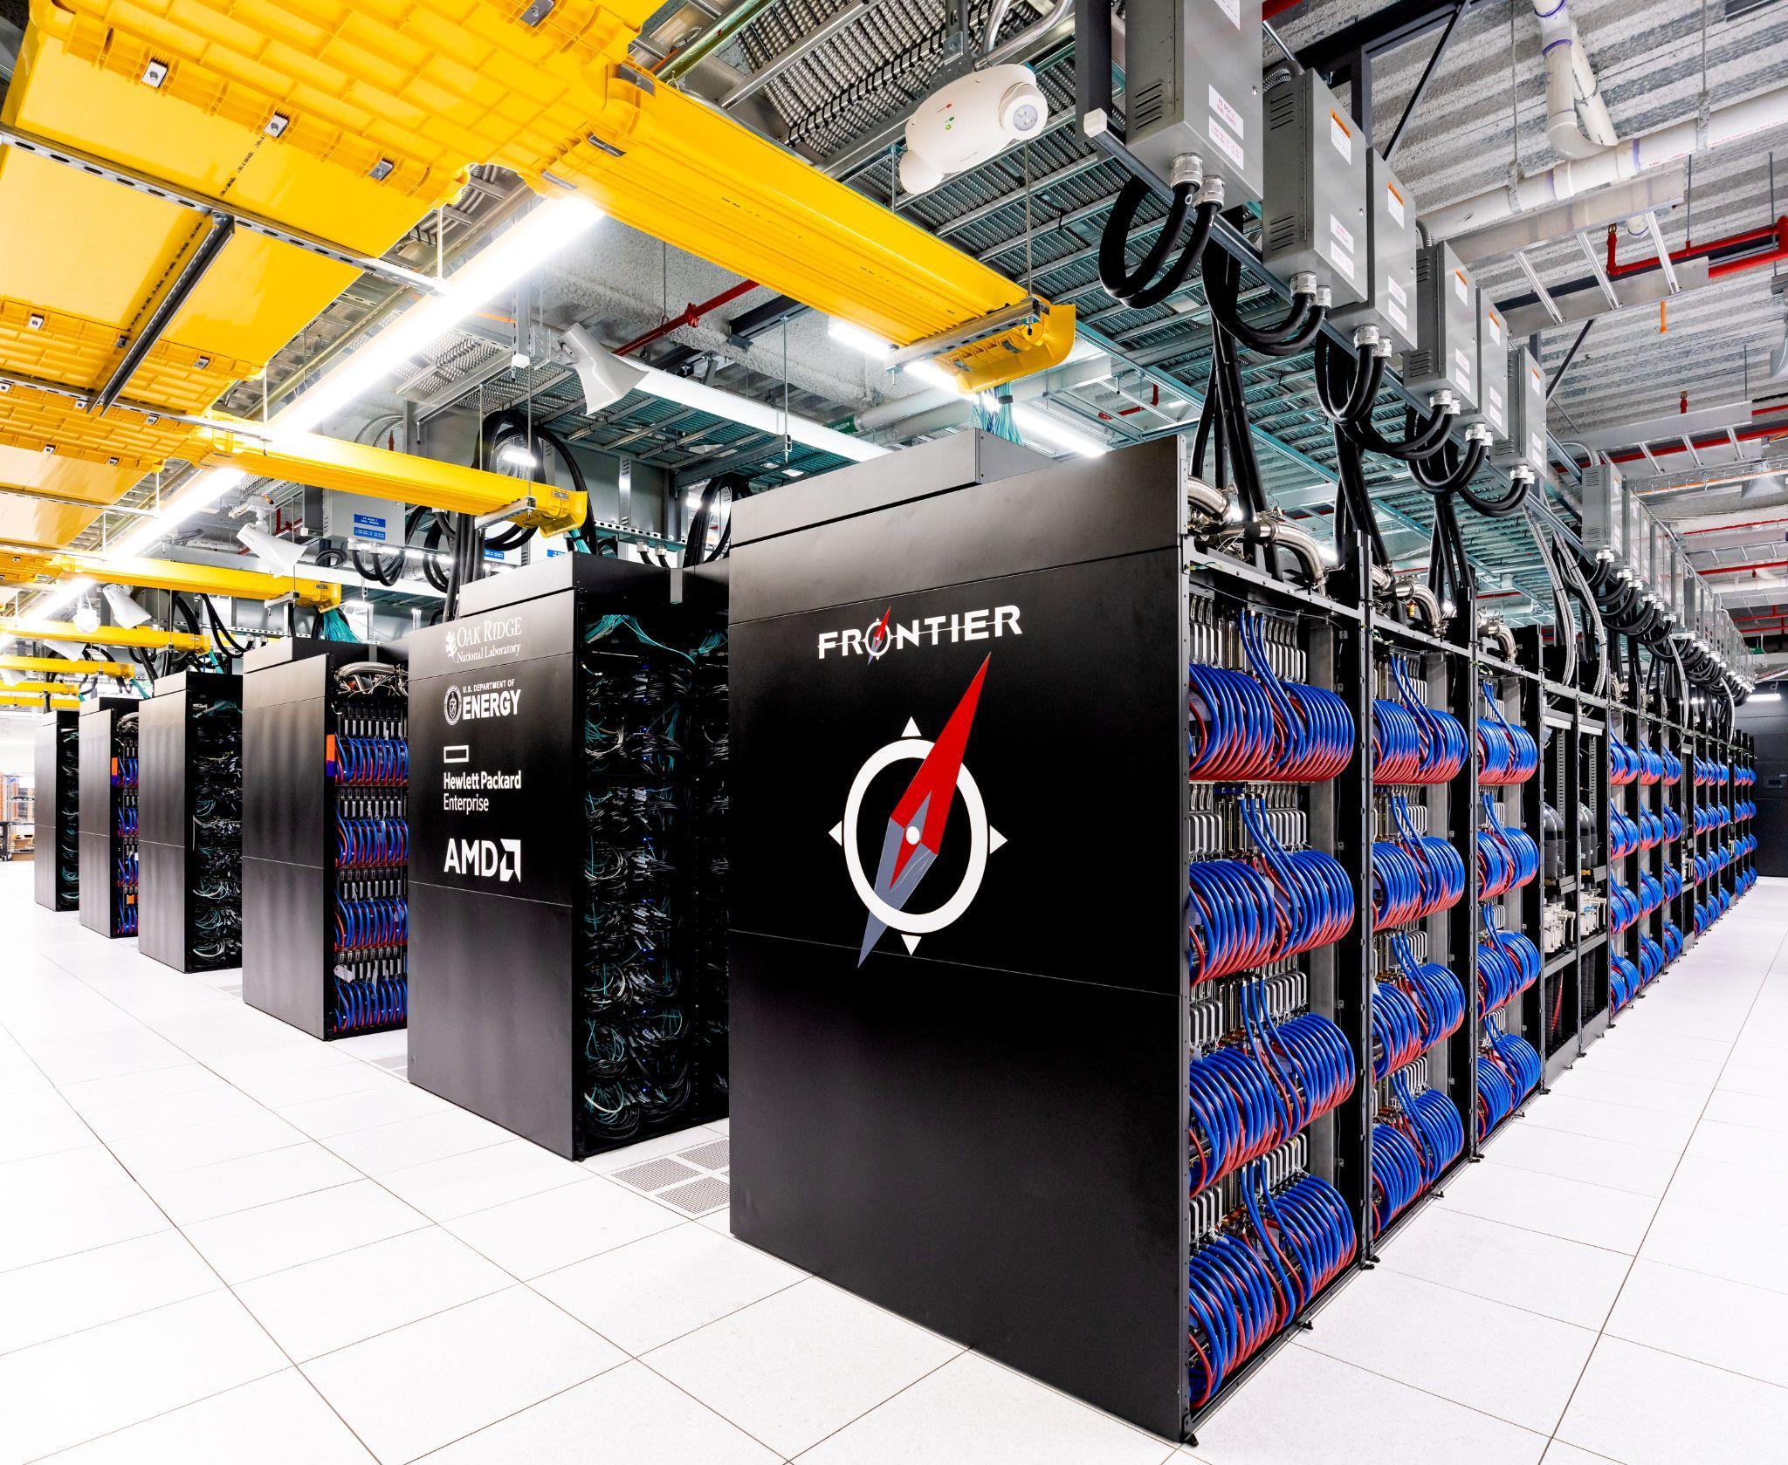
Суперкомпьютеры
(тест Linpack)

Slide 5
Основные цели бенчмаркинга
Бенчмаркинг
Помощь разработчику
Помощь “пользователю” в выборе

Slide 6
Квантовый бенчмаркинг

Slide 7
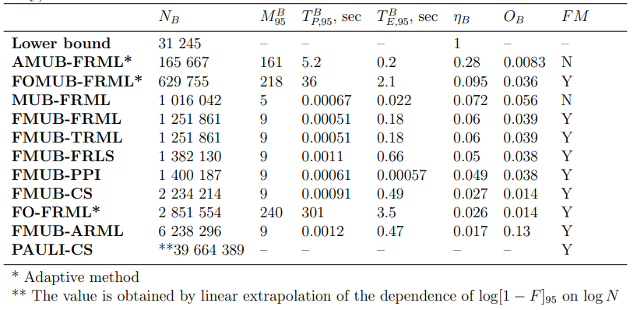
Quantum Tomography Benchmarking
Bantysh, B.I., Chernyavskiy, A.Y. and Bogdanov, Y.I., 2020. Comparison of tomography methods for pure and almost pure quantum states. JETP Letters, 111, pp.512-518.
Bantysh, B.I., Chernyavskiy, A.Y. and Bogdanov, Y.I., 2021. Quantum tomography benchmarking. Quantum Information Processing, 20, pp.1-20.

Slide 8
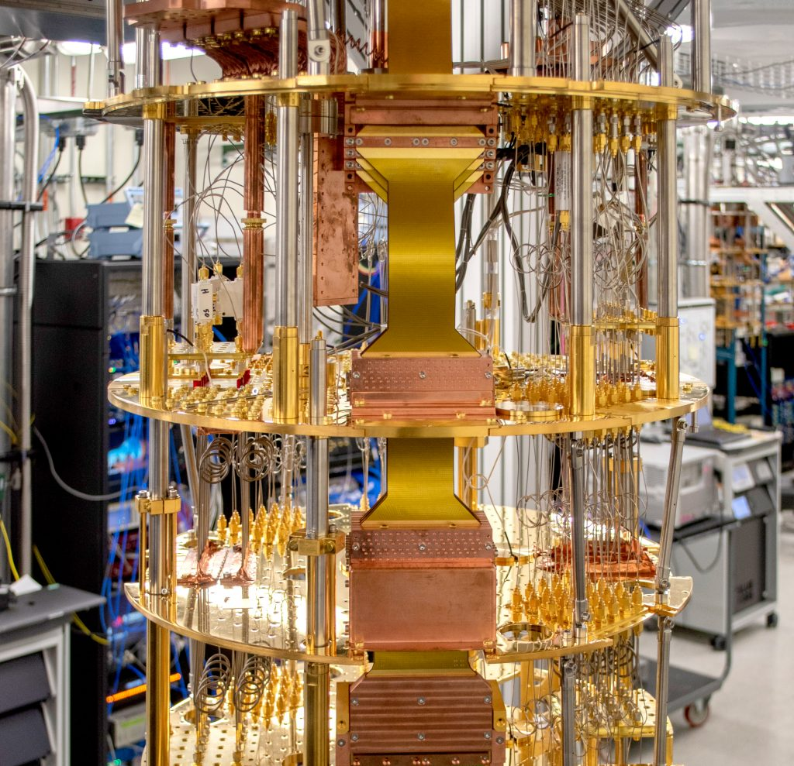
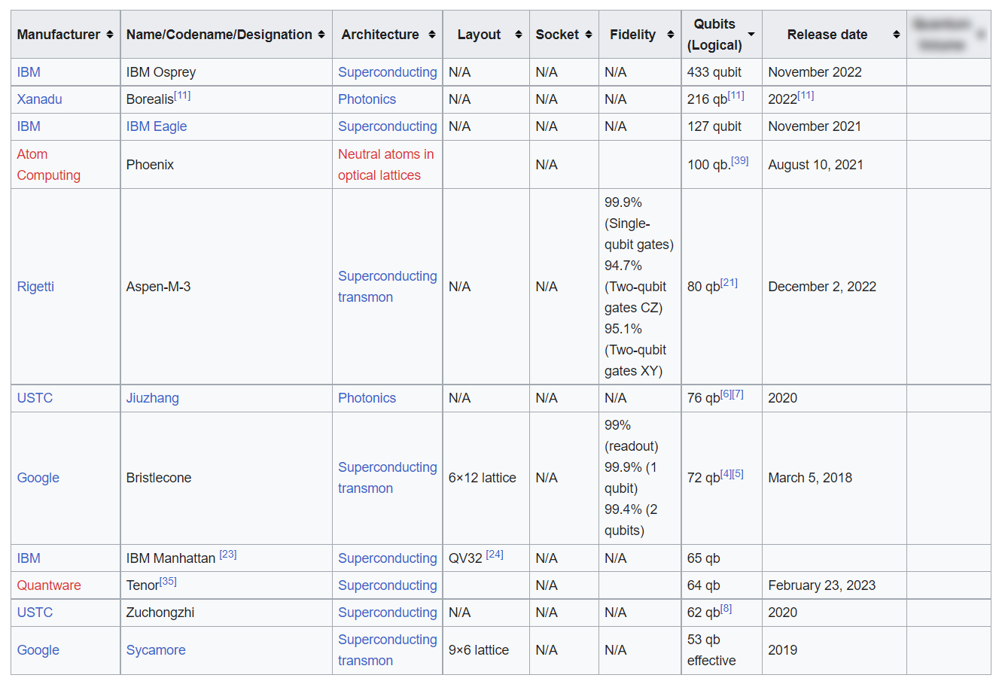
Современные
квантовые процессоры

Slide 9
Основные цели бенчмаркинга
Бенчмаркинг
Помощь разработчику
Помощь “пользователю” в выборе

Slide 10
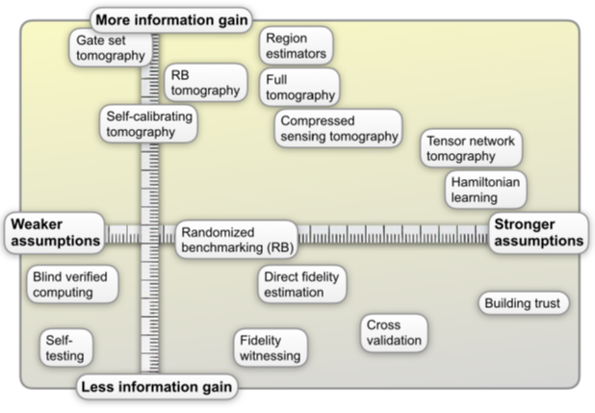
Бенчмаркинг квантовых процессоров - крайне актуальная задача
J. Eisert et al., “Quantum certification and benchmarking,” Nature Reviews Physics, vol. 2, no. 7, pp. 382–390, Jul. 2020, doi: 10.1038/s42254-020-0186-4.

Slide 11
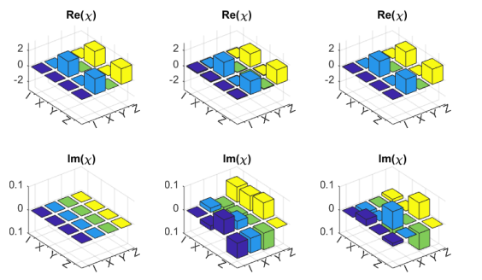
Квантовая томография
Достоинства:
Подробная информация о гейтах
Позволяет реконструировать как состояния, так и процессы
Позволяет производить отладку квантовых процессоров
Недостатки:
Проблемы масштабируемости
SPAM-ошибки
А как сравнивать?

Slide 12
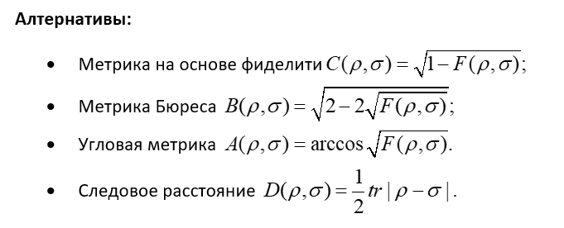
Точность гейтов
Фиделити квантовых состояний

Slide 13
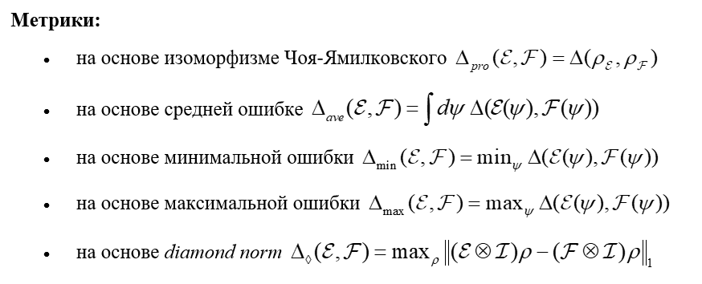
Переход к оценке точности гейтов
Gilchrist, A., Langford, N.K. and Nielsen, M.A., 2005. Distance measures to compare real and ideal quantum processes. Physical Review A, 71(6), p.062310.
Свойства:
Могут оцениваться через квантовую томографию и другие методы
К сожалению, авторы иногда завышают оценки, вводя новые метрики
Значения могут различаться для конкретных гейтов и ошибок

Slide 14
Randomized benchmarking
Генерируются случайные последовательности гейтов из группы Клиффорда
Каждая последовательность дополняется гейтом, в сумме приводящий к тождественному преобразованию (классическое вычисление)
Вычисляются фиделити итоговых состояний последовательностей
Вычисляется среднее фиделити F_{m} по всем схемам
Производится аппроксимация:
величина ошибки
устойчивая к SPAM

Slide 15
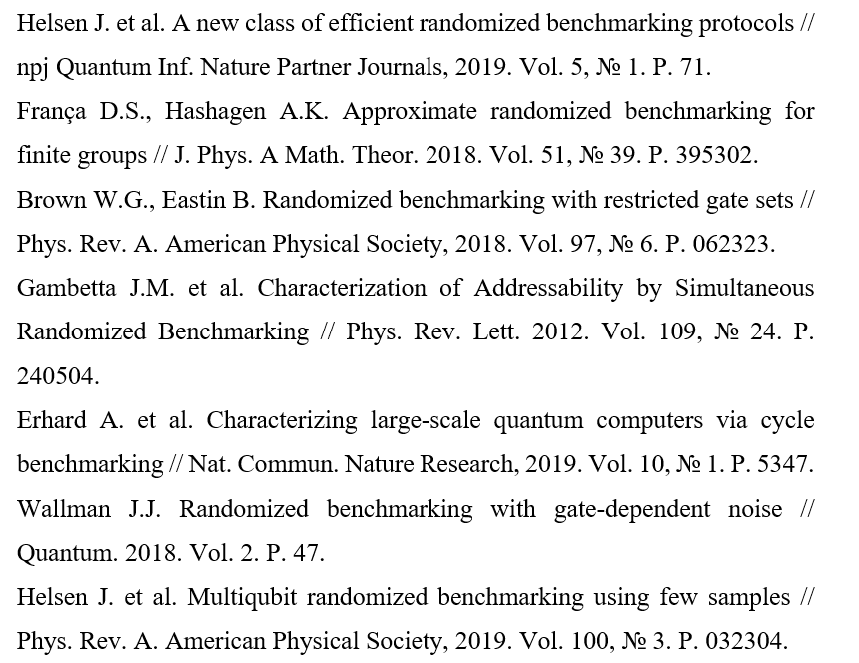
Randomized benchmarking
Метод позволяет оценивать уровень шума гейтов вычислителя
Эффективен и масштабируем
Устойчив к SPAM
Имеет множество ограничений:
Наборы гейтов ограничены гейтами из группы Клиффорда
Уровень точности не должен зависеть от выбора гейта
В устройстве не должно быть перекрестных шумов (crosstalk)
Во время эксперимента не должно быть дрейфа шума
Шум может быть описан вполне-положительными отображениями

Slide 16
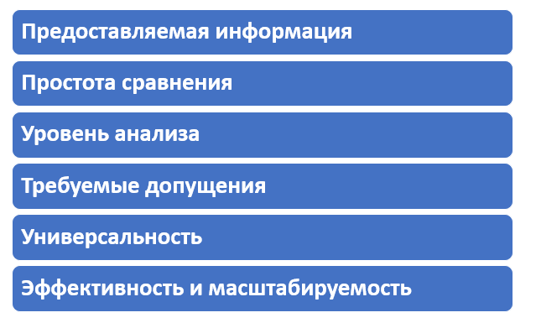
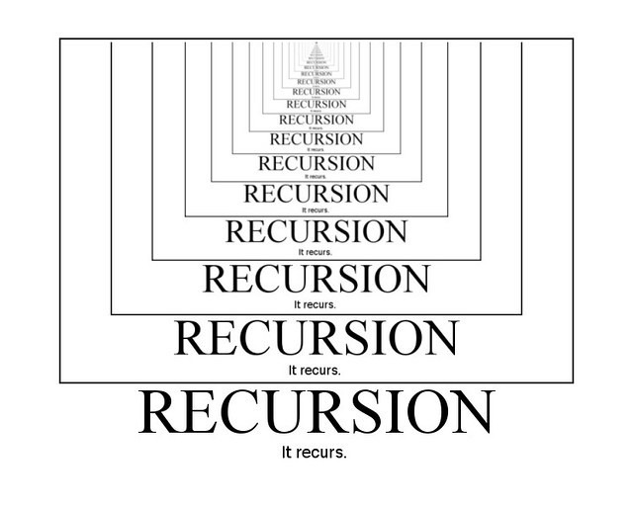
Классификация бенчмаркинга

Slide 17
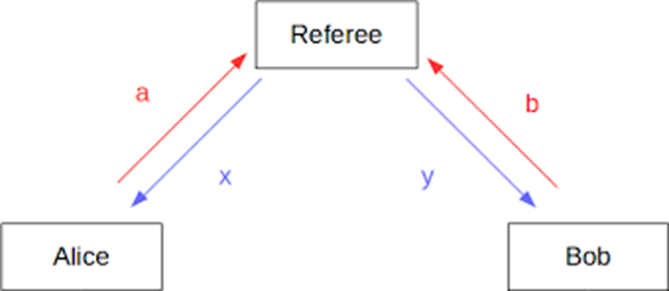
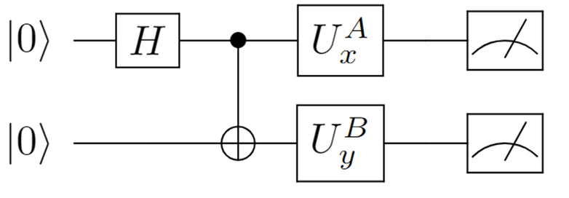
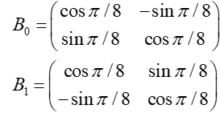
CHSH-игра (квантовая псевдотелепатия)
Правила:
Квантовая стратегия:
Вероятность выигрыша:

Slide 18
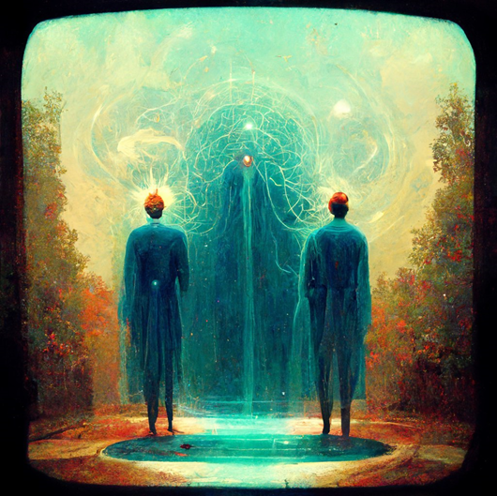
Бенчмарк на основе CHSH-игры
Квантовое превосходство в смысле увеличения процента выигрыша (p_{q}-p_{c}) может служить бенчмарком
Достоинства:
Квантовый эффект
Понятная величина
Высокая эффективность
Недостатки:
Анализирует только двухкубитные взаимодействия
Не учитывает унитарные ошибки определенного вида
Нет строгости в смысле loophole-free нарушения неравенств Белла

Slide 19
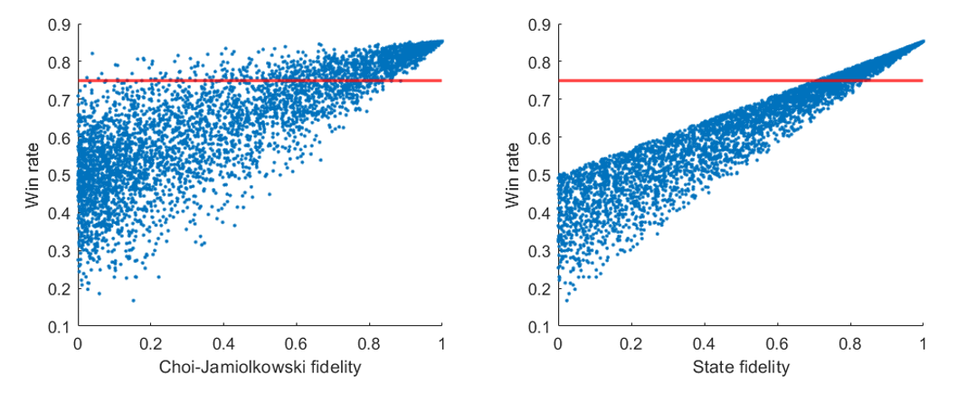
Моделирование (MS-гейт)
Необходимая точность гейта выше ~70-80%

Slide 20
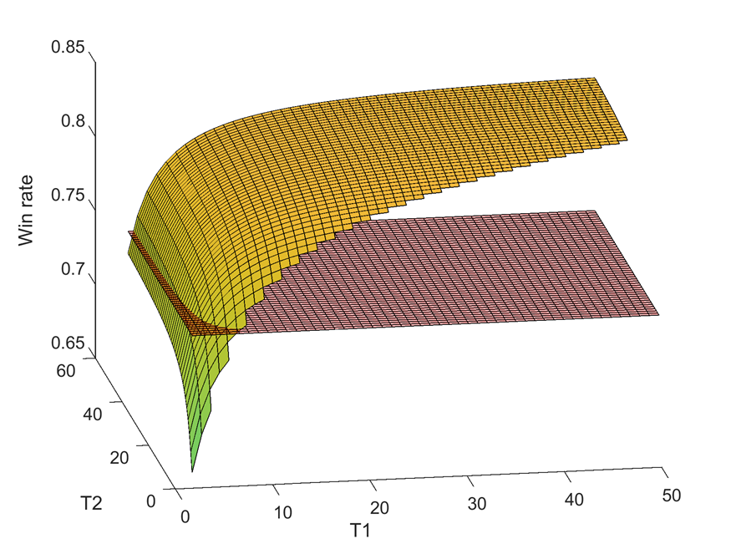
Моделирование (T1-T2)
Необходимая T1 выше ~10-20

Slide 21
Quantum Volume (квантовый объём)
в отличии от предыдущих бенчмарков рассматривает работу квантового вычислителя в целом

Slide 22
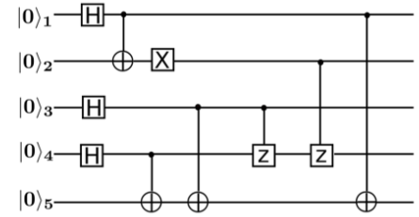
Задача тяжелых выходов
p↑₁
p↑₂
p↑₃
…
p↑_{N}
p₁
p₂
p₃
…
p_{N}
p_{median}
sort
Тяжелые выходы cхемы: те индексы j (или, что эквивалентно, базисные состояния), для которых p_{j}> p_{median}
Задача: зная схему, найти набор индексов, в котором доля тяжелых выходов больше 2/3

Slide 23
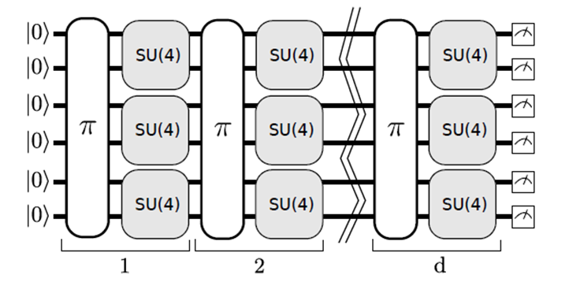
Случайные схемы специального вида
полная деполяризация
~0.5

Slide 24
Алгоритм оценки доли тяжелых выходов
Параметры
m | Ширина схем (число кубитов)
d | Глубина схем
n_{c}>100 | Число различных схем
n_{s} | Число прогонов каждой схемы
Генерируем n_{c} случайных схем размера (m,d)
Проводим классическую симуляцию каждой схемы и определяем медианы вероятностей
Выполняем каждую схему на квантовом процессоре n_{s} раз
Итог: число тяжелых выходов среди всех прогонов n_{h}
Далее рассматривается достоверность 97.5%, что эквивалентно

Slide 25
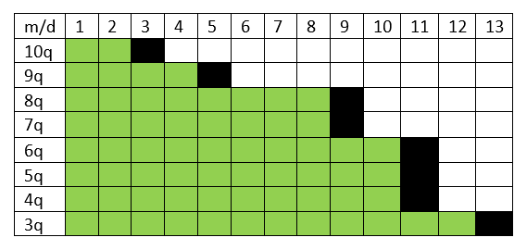
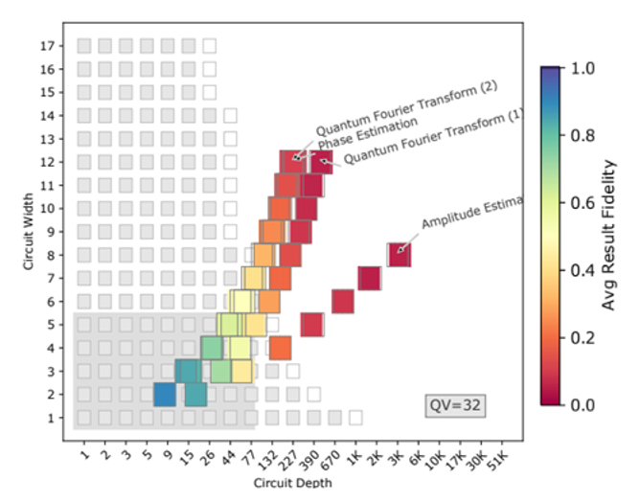
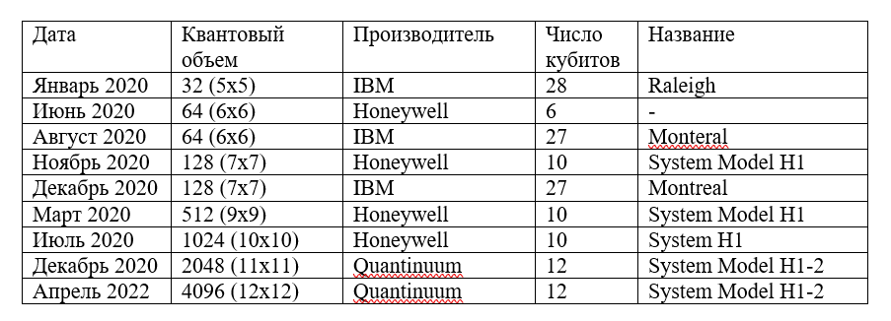
Какие бенчмарки можно рассматривать
Lubinski, T., Johri, S., Varosy, P., Coleman, J., Zhao, L., Necaise, J., Baldwin, C.H., Mayer, K. and Proctor, T., 2021. Application-oriented performance benchmarks for quantum computing. arXiv preprint arXiv:2110.03137.

Slide 27
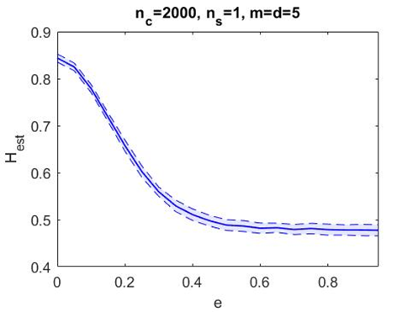
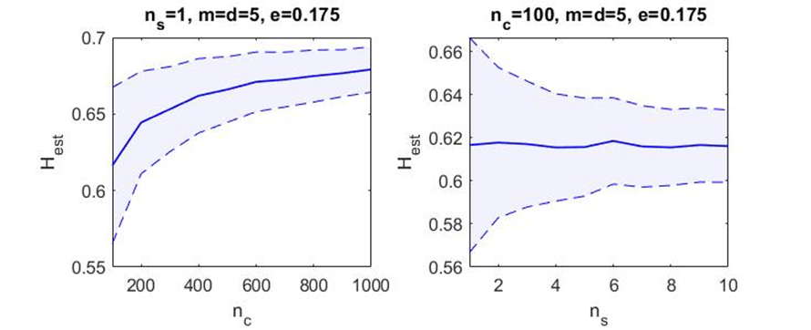
Моделирование - выбор параметров
Модель шума:
Зависимость от шума (100 эксп.)
Зависимость от параметров (1000 эксп.)

Slide 28
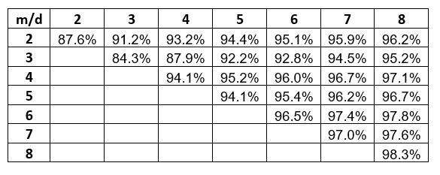
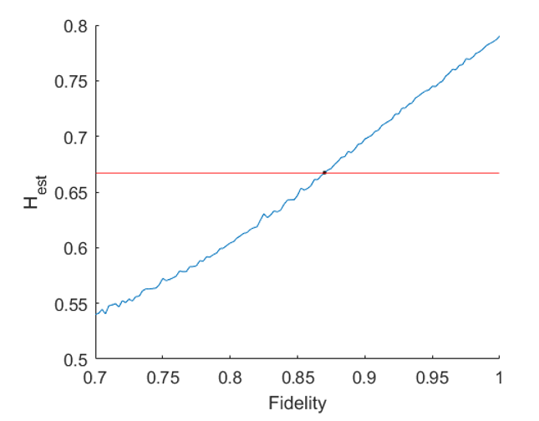
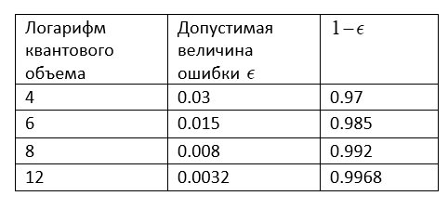
Моделирование - критические значения точности
Модель шума:
Необходимая точность для различных размеров схемы
Результаты из оригинальной работы
(с разложением Картана)
Минимальная необходимая точность для m=d=2

Slide 29
Свойства
Учитывает всю работу квантового вычисления:
Физические шумы (локальные и нелокальные)
Топологию
Транспиляцию схем
Интересно исследовать влияние глобальных ошибок
Масштабируем до ограничений симуляции квантовых схем
Интересно исследовать расширения
Предполагается превосходство

Slide 30
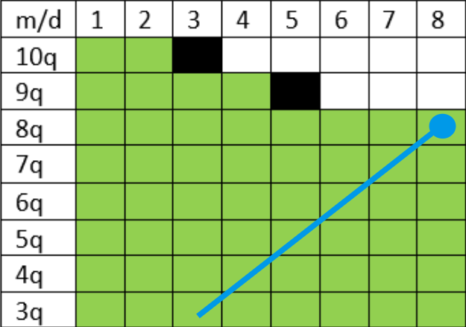
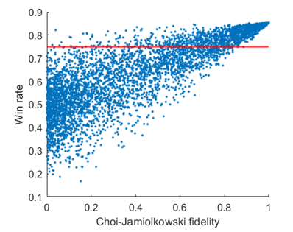
Выводы
Существует множество подходов к бенчмаркингу квантовых компьютеров
Подходы имеют свои плюсы и минусы
Квантовый объём - один из наиболее популярных бенчмарков
Анализирует работу квантового компьютера в целом
Предполагается квантовое превосходство
До ~50 кубитов
Также были рассмотрены:
Квантовая томография
Randomized benchmarking
CHSH-игра

